Slide 1

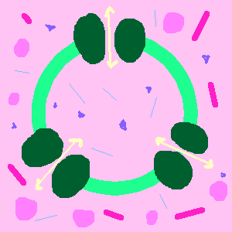
(a)
疎水性の
小分子
O₂
CO₂
N₂
ベンゼン
電荷を持たない極性小分子
H₂O
グリセリン
エタノール
アミノ酸
グルコース
ヌクレオチド
大型で電荷を持たない極性分子
イオン
H⁺, Na⁺,
HCO₃⁻,K⁺
Ca²⁺,Cl⁻
Mg²⁺
人工脂質
二重層
(b)
(c)

